Slide 1
传染病传播模型

Slide 2
问题的提出
某种传染病在一个群体中传播，其传播规模如何演化？
基本假设：通过接触传染

Slide 3
两类系统
混合均匀的系统
具有地域特征的系统

Slide 4
两种方法
微分方程模型
模拟模型
总结：
混合均匀系统：常微分方程模型、计算机模拟模型
有地域特征的系统：偏微分方程、计算机模拟模型

Slide 5
常微分方程模型（1）
设 为 时刻得病人数
考虑
则
令
则

Slide 6
常微分方程模型（1）
即
假设1： 内新增得病人数是已有得病人数的增函数。
取 （最简增函数）
则有

Slide 7
常微分方程模型（1）
性质：
1、 单调增加
2、
问题：
得病人数趋于无穷，无上限
原因：
新增得病个体来源不清

Slide 8
常微分方程模型（2）
解决：设定总人数，区分已得病和未得病个体
记 为 时刻总个体数， 为 时刻得病人数， 为 时刻未得病人数。
假设2： 内新增得病人数是未得病人数的增函数（采用最简形式——正比函数）
在假设1、2的条件下，有
令
有

Slide 9
常微分方程模型（2）
已知
则
假设总人数恒定，即
有

Slide 10
常微分方程模型（2）
性质：
1、 单调增加
2、
问题：
所有个体全部得病
原因：
没有治疗

Slide 11
常微分方程模型（3）
解决：引入治疗机制（治好后是否免疫——两种不同模型）
例：考虑得病治好后对该病有免疫。
记 为 时刻的免疫人数，总人数恒定不变记为 。
则
假设3： 内新增免疫人数是已得病人数的增函数（采用最简形式——正比函数）
即
其中 表示治愈率。

Slide 12
常微分方程模型（3）
在假设1、2、3的条件下

Slide 13
常微分方程模型（3）
由
则
此形式为经典的SIR模型，1927年Kermack和McKendrick在研究流行于伦敦的黑死病时提出的SIR仓室模型.
类似地，也可得到SIS模型（1932年）。

Slide 14
模型求解及讨论
理论求解：常微分方程定性理论
数值求解：Matlab等数学软件
讨论：参数对传染病传播的影响
后续研究：引入潜伏者？免疫可维持一段时间？隔离等防护措施的效果？......

Slide 15

案例1——模型
具有潜伏期的传染病，初始只有一个潜伏者，最终演化结果如何？

Slide 16
案例1——结果
参数 | 含义 | 取值
 | 带病毒者的传染率 | 0.33
 | 潜伏期发病率 | 0.25
 | 有症状者确诊率 | 0.2
剩余易感者2643人

Slide 17
案例1——结果
重要指标：R0（基本再生数）
定义：一个感染者在具有传染性的这段时间内平均可以传染多少人。若R0>1则传染病将会传播开。
计算方法：不同研究途径其计算方式不同。本模型中采用下一代矩阵法求解。
求得
上述参数组合下，R0=2.97，若不防控，传染病将会传开。

Slide 18
案例1——结果
参数 | 含义 | 取值
 | 带病毒者的传染率 | 0.5
 | 潜伏期发病率 | 0.25
 | 有症状者隔离率 | 0.2
仅从一个潜伏者开始，很短时间内就可以传染几乎整个群体。传染率越高，病人峰值出现越早；传染率越高，峰值越高，最终累计病人数也越多。若采取措施，峰值将决定所需的隔离和医疗资源。
剩余易感者467人，R0=4.5

Slide 19
案例2——模型
具有无症状者的传染病模型
人群分为易感者(S)、潜伏者(E)、无症状感染者（W），有症状感染者(I)、移出者(R)

Slide 20
案例2——模型

Slide 21
案例2——结果
参数 | 含义 | 取值
 | 带病毒者的传染率 | 0.5
 | 潜伏期发病率 | 0.25
 | 有症状者隔离率 | 0.2
 | 无症状者自愈率 | 0.1
剩余易感者278人，R0=5

Slide 22
案例2——结果
剩余易感者129人，R0=5.75
剩余易感者47人，R0=6.75
无症状比例越高，被传染的人数越多，传染病控制难度越大

Slide 23
小结
传染病传播模型是一类传播动力学模型。
混合均匀环境下的常用方法：常微分方程模型。
讨论问题：各类人数的变化规律，传染病能否传播开，对传染病的预防和控制效果如何等。
将人群分类，找到各类人群相互转化的关系，建立模型。各类措施引入体现于模型之中。
求解，讨论参数对系统演化的影响。

Slide 24
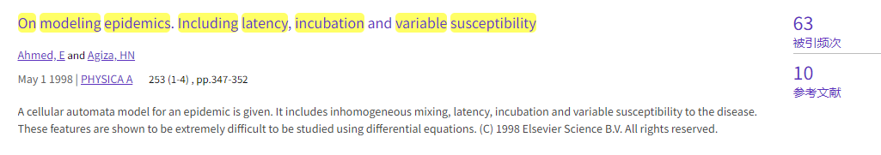
计算机模拟模型
基于一维元胞自动机的传染病模型
（2024.3.25检索结果）
人群分类：
易感者（S），患病者（I），恢复者（R）
长度为N的一维格子上，每个格子有一个个体
记格子有三种状态
（S） （R） （I）
规则：

Slide 25
计算机模拟模型
规则一：
i）当 时，若 或
则
传染过程
ii）当 时，则 治愈过程
iii）当 时，
则 免疫失效
iv）无论 取何值， 以概率0.0001发生,低概率自发患病。

Slide 26
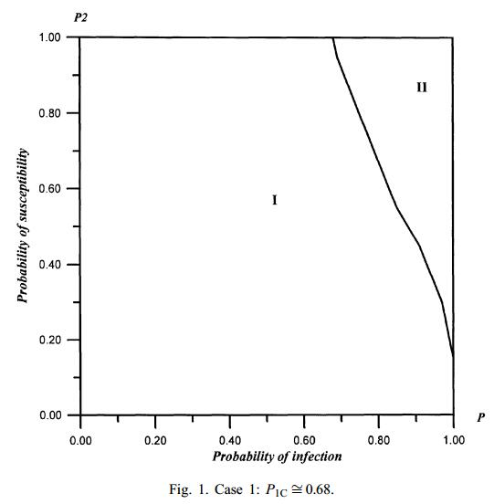
计算机模拟模型
讨论不同参数取值下，传染病的传播效果，即能否传开。

Slide 27
计算机模拟模型
规则二：
将易感者分为两类（相当于区分了个体体质）
两类易感者的感染强度不同
有f比例的易感者为较低易感性的易感者
四类人：
普通易感者 低易感性易感者 恢复者 患病者

Slide 28
计算机模拟模型
保持（ii）和（iv）不变
当 时，则 治愈过程
以概率0.0001发生,低概率自发患病。
v）当 时，若 或
则 以 概率
低易感性易感者首先变为普通易感者（相当于传染两次后得病）
vi）若 以 概率变为易感者

Slide 29
计算机模拟模型
规则三：
某类特殊传染病，初期未显病，但具有传染性，后期显病，但不具有传染性（相当于引入潜伏期，且只在潜伏期传染）
四类人：
易感者 恢复者 患病者不传染 潜伏期可传染

Slide 30
计算机模拟模型
vii）当 时，若 或
则 以 概率
viii）当 时，则
ix）无论 取何值， 以概率0.0001发生,低概率自发患病。
x）当 则
潜伏者变为患病者，相当于一个时间步的潜伏期

Slide 31
计算机模拟模型
规则四：
有潜伏期，且各个时期均有传染性。
易感者 恢复者 患病者可传染 潜伏期可传染
尝试写出相应的模型规则
有潜伏期的病更可怕，不知得病，却有传染性，潜伏期长短未考虑，是否越长越可怕？

Slide 32
计算机模拟模型
总结
以上均为基于一维元胞自动机的传染病模型
根据问题确定人群分类
根据人群分类确定格子状态
制定局部邻居规则确定状态更新机制
讨论各类人群数量变化规律及不同参数下传染病能否传开。
类似地，可建立基于二维元胞自动机或复杂网络等相关的传染病模型。

Slide 33
总结
传染病模型是一类传播动力学模型
常用方法：微分方程、模拟
讨论问题：各类人数的变化规律，传染病能否传播开，对传染病的预防和控制是否有效等
将人群分类，找到各类人群相互转化的关系，建立模型。

Slide 34
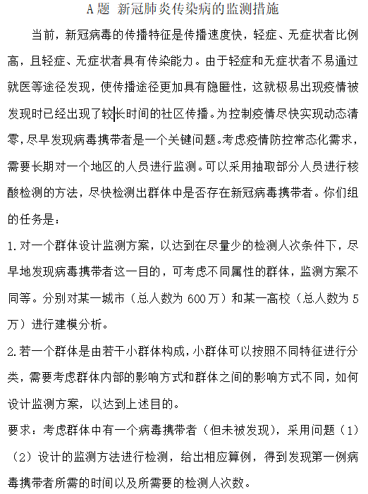
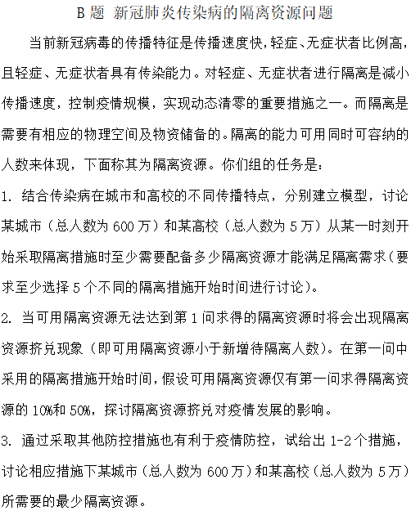
相关的数模竞赛题

